Slide 1
第5章一元一次方程 小结与复习
年 级：七年级 学 科：数学（华东师大版）
主讲人：高元聪 学 校：海南省海口市海景学校

Slide 2

一、梳理结构
解
一元一次方程
一元一次方程
实
际
问
题
数
量
关
系
分析
等量关系
方程变形
抽象
设元
数学建模
运
算
解释 检验
一元一次方程的解
化归思想

Slide 3
二、知识回顾
1.一元一次方程的概念
方程：含有未知数的等式叫做方程.
一元一次方程：只含有一个未知数、左右两边都是整式，并且含未知数的项的次数都是1的方程叫做一元一次方程.

Slide 4


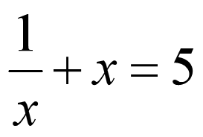
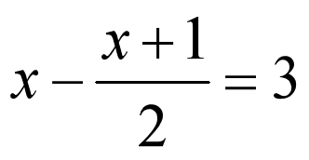
对应训练
1.下列方程属于一元一次方程的是（ ）
C
A. B.
C. D.
整式

Slide 5
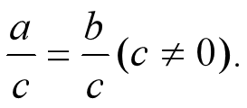
二、知识回顾
2.等式的基本性质
基本性质1：等式两边都加上（或都减去）同一个数或同一个整式，所得结果仍是等式.
如果a=b，那么a+c=b+c，a-c=b-c
基本性质2：等式两边都乘以（或都除以）同一个数（除数不能为0），所得结果仍是等式.
如果a=b，那么ac=bc，
注意：1.等式两边变化要相同；
2.除以一个数时，这个数不能等于0

Slide 6



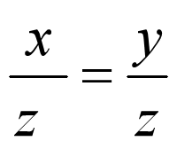
对应训练
2.判断下列等式的变形是否正确，请说明理由.
(1)由 a=b，得 a+3=b+5 （ ）
(2)由 m=n，得 （ ）
(3)由 x=y，得 （ ）
(4)由 x=y，得 （ ）
×
两边变化不相同
×
两边变化不相同
√
两边都先乘以 再加上 3
×
z可能为0

Slide 7
二、知识回顾
方程的变形规则：
变形规则1：方程两边都加上（或都减去）同一个数或同一个整式，方程的解不变.
变形规则2：方程两边都乘以（或都除以）同一个不为0的数，方程的解不变.

Slide 8
二、知识回顾
3.解一元一次方程
方程的解：使方程左、右两边的值相等的未知数的值，叫做方程的解.
当方程中只有一个未知数时，方程的解也叫做方程的根.
解一元一次方程的步骤：
去分母—去括号—移项—合并同类项—将系数化为1.

Slide 9
二、知识回顾
步骤 | 具体做法 | 注意
去分母
去括号
移 项
合并同类项
将系数化为1
两边都乘以分母的最小公倍数
不漏乘
括号外是负数时，原括号内各项都要改变正负号
利用去括号法则
未知项移到左边，
其他项移到右边
所移动的项要改变正负号
合并同类项的法则
系数来相加
其他不变样
方程两边都同时除以未知数的系数

Slide 10
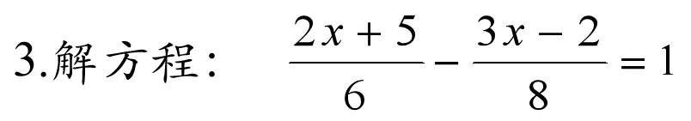





对应训练
解：
去分母，得
去括号，得
移项，得
合并同类项，得
将未知数的系数化为1，得

Slide 11
二、知识回顾
4.一元一次方程的应用
列方程解实际问题的一般步骤：
（1）审：
（2）设：
（3）列：
（4）解：
（5）验：
（6）答：
审题，分析题意找出等量关系；
设未知数；
直接设元法、间接设元法
列方程，根据等量关系列出方程；
解方程，求出方程的解；
检验，检验方程的解是否符合题意；
答题.
应注意量的单位

Slide 12
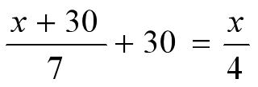


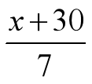



对应训练
4.从甲地到乙地，长途汽车原需行驶7个小时，开通高速公路后，路程缩短了30千米，车速平均每小时增加了30千米，结果只需4个小时即可到达.求甲、乙两地之间高速公路的路程.
分析：设甲、乙两地之间高速公路的路程为x千米
解：设甲、乙两地之间高速公路的路程为x千米，
根据题意，得
解这个方程得
x=320
经检验，符合题意
答：甲、乙两地之间高速公路的路程为320千米.
 | 普通公路 | 高速公路
路程
速度
时间
等量关系：普通公路的平均速度+30=高速公路的平均速度

Slide 13





4.从甲地到乙地，长途汽车原需行驶7个小时，开通高速公路后，路程缩短了30千米，车速平均每小时增加了30千米，结果只需4个小时即可到达.求甲、乙两地之间高速公路的路程.
分析：设汽车在高速公路上的平均速度为x千米/小时
解：设汽车在高速公路上的平均速度为x千米/小时，
根据题意，得
解这个方程得
x=80
当x=80时，4x=
经检验，符合题意
答：甲、乙两地之间高速公路的路程为320千米.
 | 普通公路 | 高速公路
路程
速度
时间
等量关系：普通公路的路程 30=高速公路的路程

Slide 14
直接设元法
间接设元法
解：设甲、乙两地之间高速公路的路程为x千米，
根据题意，得
解这个方程得
x=320
经检验，符合题意
答：甲、乙两地之间高速公路的路程为320千米.
解：设汽车在高速公路上的平均速度为x千米/小时，
根据题意，得
解这个方程得
x=80
当x=80时，4x=
经检验，符合题意
答：甲、乙两地之间高速公路的路程为320千米.
直接求解
计算简单

Slide 15

拓展提升
5.小赵为班级购买笔记本用作晚会上的奖品.回来时向生活委员小陈交账说：“一共买了36本，有两种规格，单价分别为1.80元和2.60元.去时我领了100元，现在找回27.60元.”小陈算了一下，说：“你肯定搞错了.”小赵一想，发觉的确不对，因为他把自己口袋里原有的2元钱一起当作找回的钱款给了小陈.请你算一算两种笔记本各买了多少？想一想有没有可能找回27.60元，试应用方程的知识予以解释.
分析：如果按小赵原来报的价格，那么设购买单价为1.80元的笔记本x本，若找回27.60元，根据题
意，得 解得 ，
作业本的数量不可能是分数，不符合题意，所以没有可能找回27.60元.
实际上，扣除小赵自己原有的2元钱，应列方程 解得x= 24.

Slide 16


解：设购买单价为1.80元的笔记本x本，
若找回27.60元，则根据题意，得
解得
∵笔记本的数量应为正整数，不符合题意
∴不可能找回27.60元
扣除原有的2元钱，根据题意,得
解得 x= 24
则单价为2.60元的笔记本为：
经检验，符合题意
答：单价为1.80元的笔记本购买24本，单价为2.60元的笔记本购买12本.
检验的必要性

Slide 17
三、总结提升
解
一元一次方程
一般步骤：
去分母
去括号
移项
合并同类项
将系数化为1
一元一次方程
实
际
问
题
数
量
关
系
方程
变形
两边变化要相同
分析
等量关系
列表法
除以的数不能为0
直接设元法
抽象
设
元
间接设元法
注意单位
一元
一次
整式
数学建模
运
算
解释 检验
一元一次方程的解
（x=a）
化归思想

Slide 18
四、课后作业
课本第26-27页复习题
基础作业: A组第1.(1)(2)、3题
B组第8.(2)(3)、11题．
拓展作业：1.C组第16题
2.用思维导图梳理本章知识体系

